Slide 1
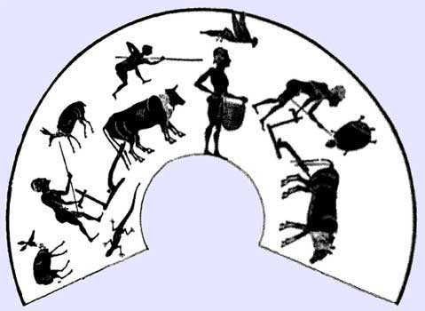
שיעור מס' 1
ההיסטוריה של החקלאות

Slide 2
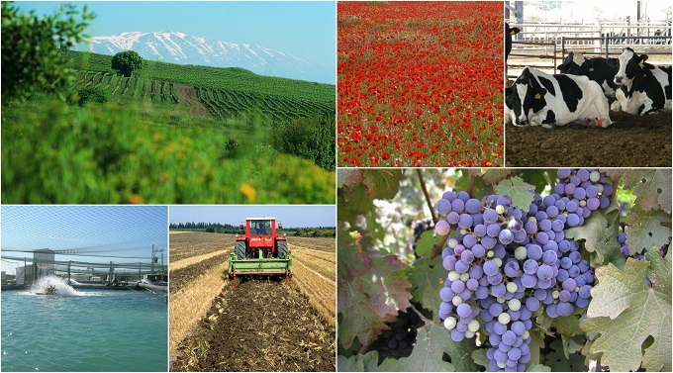
מהי חקלאות?
מן המלה הארמית חקל - שפירושה שדה.
חקלאות זה כל מה שקשור לגידול צמחים ובעלי חיים לשם הפקת מוצרי מזון, חומרי גלם וכד'
מתבצע על ידי ביות צמחים ובעלי חיים מהבר

Slide 3
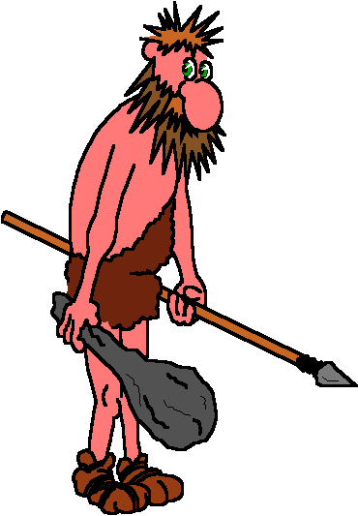
התפתחות החקלאות
עד 70,000 לפה"ס - האדם הקדמון
ציד ולקט - נדידה עפ"י זמינות המזון

Slide 4

ההתפתחות האנושית – גילוי האש
לפני כ- 20,000 שנים האדם גילה את האש
אחת מהמהפכות המשמעותיות בהיסטוריה של האדם.
בעקבות גילוי האש האדם יכול:
להתחמם
לספק לעצמו אור והגנה
לשמר ולבשל מזון
להבעיר שטחים מכוסים צמחיה, כדי לצור שטחי מרעה
לשם צייד.

Slide 5
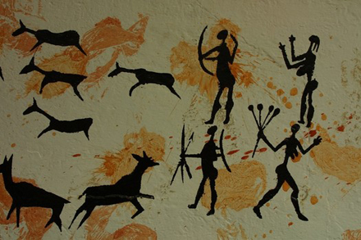
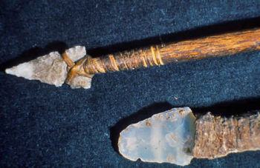
תזונת האדם הקדמון-עד לפני כ 50 אלף שנה
היתה מבוססת כנראה על איסוף צמחים, זחלים ונבלות.
בני האדם התחילו לייצר ראשי חיצים חניתות, רשתות ציד וחבלים. אחת הפעילויות הראשיות היתה ציד של חיות גדולות.

Slide 6
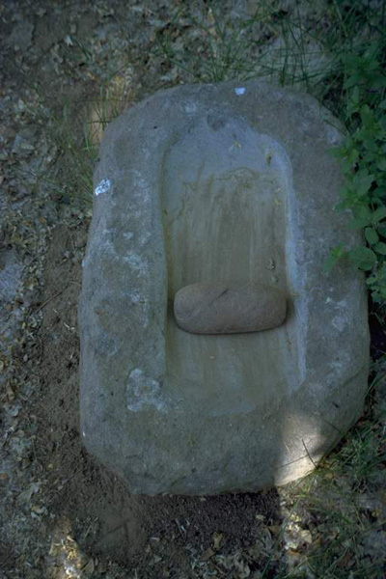
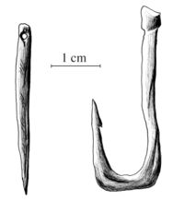
תזונת האדם הקדמון
לפני כ-15 אלף שנה התחילו בני האדם להרחיב את סל המזונות שלהם גם לדגה ודגני בר ופיתחו כלי טחינה וכלים לשימור מזונות אלו.
קרס לדיג ומחט לתפירה
כלי לריסוק וטחינה

Slide 7

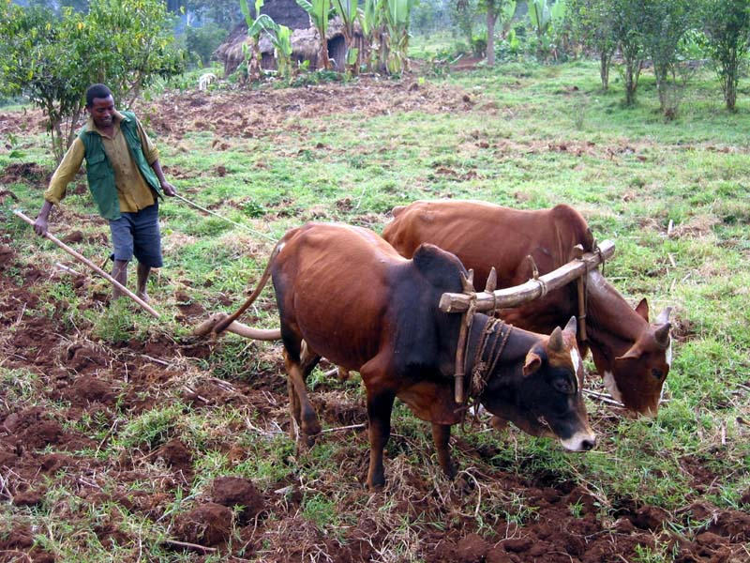
התפתחות החקלאות
המהפכה החקלאית הראשונה
10,000 לפנה"ס - הפסקת הנדידה
כריתת יערות והתיישבות קבע באזור ה"סהר הפורה", בעמק האינדוס בהודו ובמרכז אמריקה ודרומה.

Slide 8
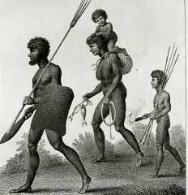
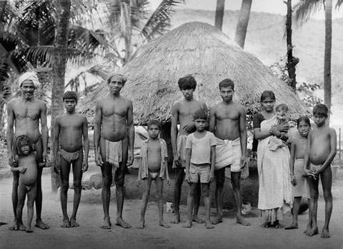
המעבר לחקלאות מכתיב מגורי קבע
משפחת צידים לקטים
משפחת חקלאים

Slide 9
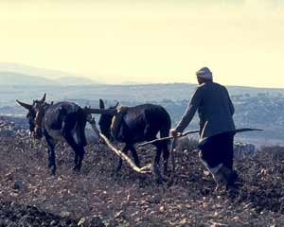
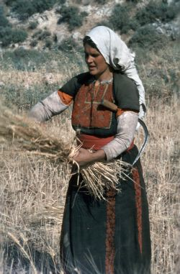
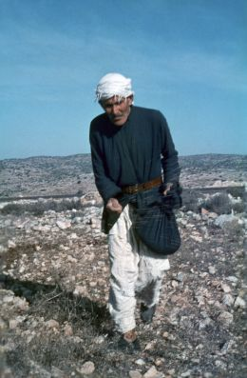
המהפכה החקלאית הראשונה
שימוש בטכנולוגיות פשוטות -חריש, שאיבה והשקיה
תִרְבּוּת של גידולים ובִּיוּת בעלי חיים.

Slide 10
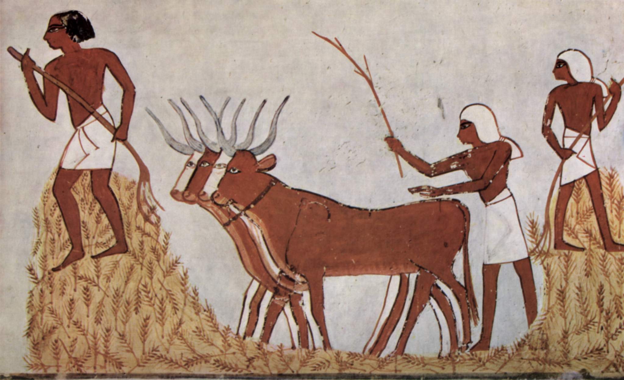
מהו ביות?
גידול של צמח הגורם לשינוי גנטי מאב הבר שלו.
שינוי שהופך אותו למועיל יותר לבני האדם הצורכים אותו.

Slide 11
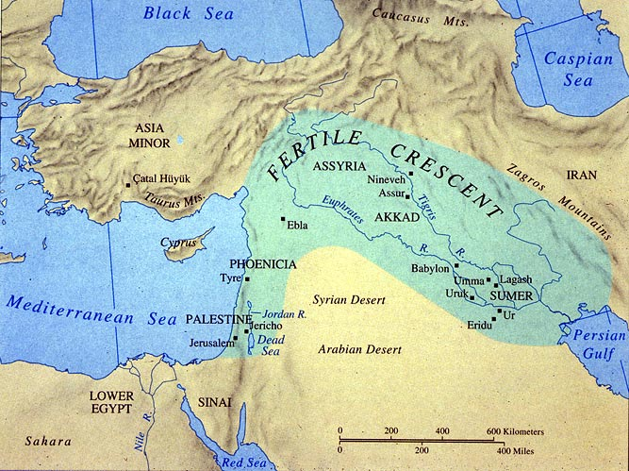
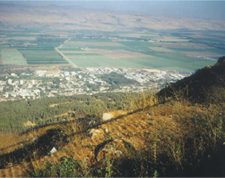
מדוע התחילה החקלאות דוקא באיזור הסהר הפורה?
באיזור זה היו הרבה צמחים מתאימים לביות.
אקלים ים תיכוני-ממינים חד שנתיים המיצרים זרעים גדולים שנשארים רדומים בעונה היבשה- קל לאחסן אותם (הדגנים והקטניות).
צמחים פוריים שהניבו יבולים גדולים בזמן קצר.
הבדלי הגבהים בשטח קטן יצרו מגוון ביולוגי אדיר וגם שונות בעונות ההבשלה -דבר שסיפק מזון לאורך זמן בשטח קטן
הסהר הפורה ערש החקלאות

Slide 12
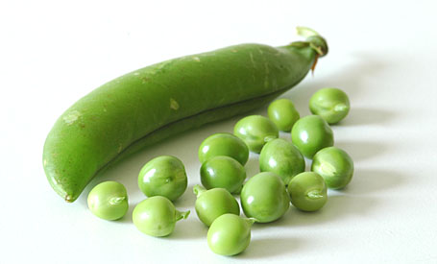
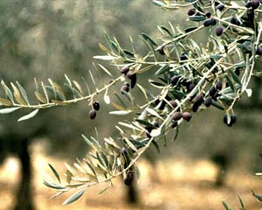
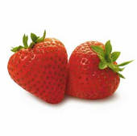
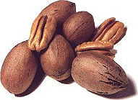
לא כל הגידולים בויתו באותו הזמן
האפונה בוייתה ב- 8,000 לפנה"ס.
הזית ב-4000 לפנה"ס.
התות ב- 1300 לספירה.
הפקאן ב- 1846 לספירה

Slide 13
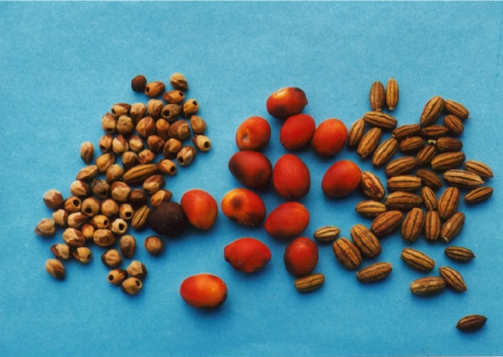
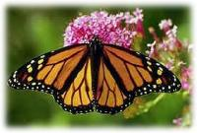
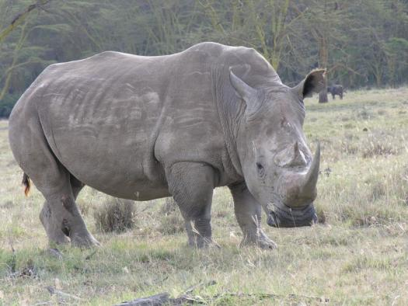
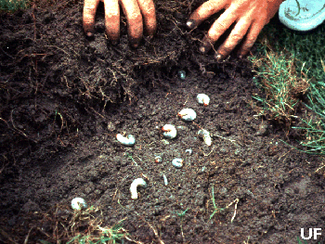
את מי לא בייתו?
ההכנה שלהם מיגעת
הם רעילים
מסוכן לצוד אותם
קשה לאסוף אותם

Slide 14
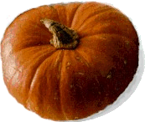
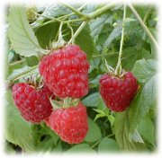
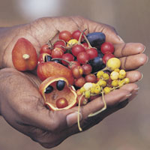
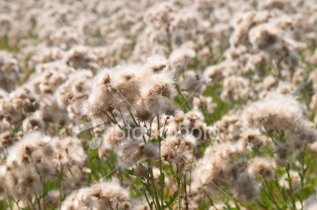
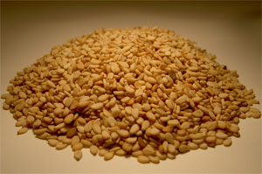
הסיבות לבחירה בצמחי בר מסוימים לביות
גודל
טעם טוב
פרי בשרני
זרעים שמנוניים
סיבים ארוכים

Slide 15
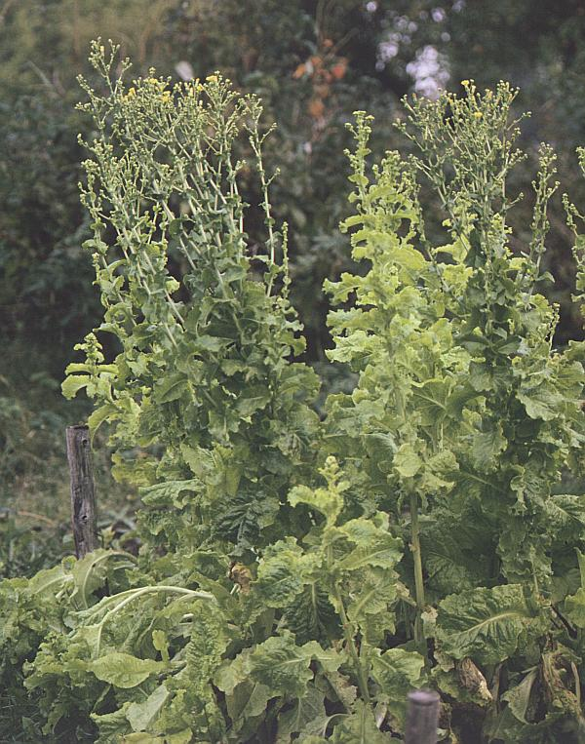
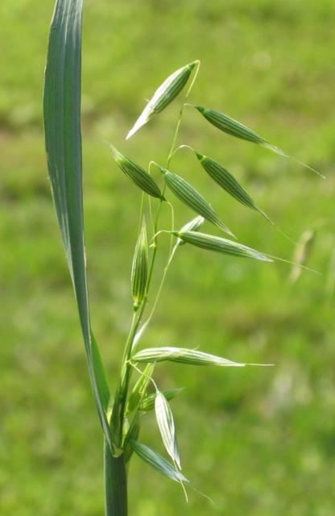
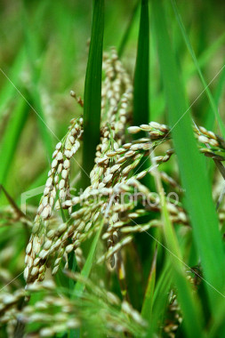
מקור נוסף לביות-"עשבים רעים" שגדלו בשולי השדות ובויתו בהמשך
חסה- מורכבים
אורז
דגניים
שיבולת שועל
דגניים

Slide 16
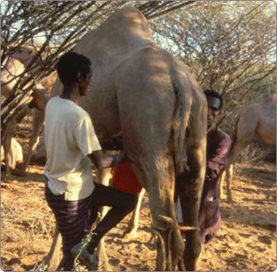
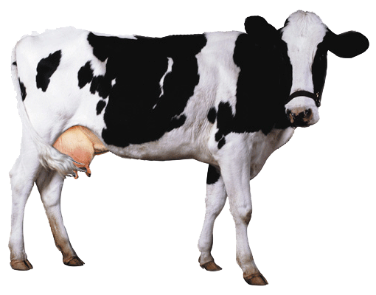
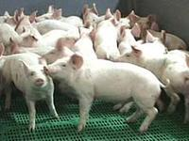
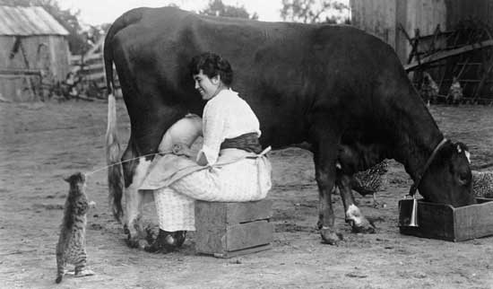
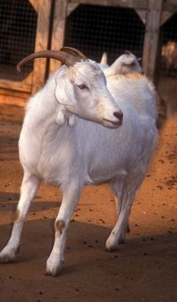
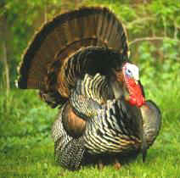
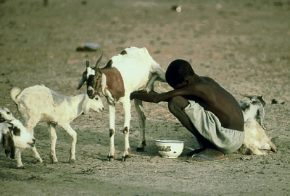
בע"ח שבויתו לצורך גידול בשר
בע"ח שבויתו לצורך חלב

Slide 17
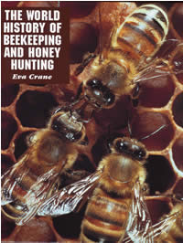
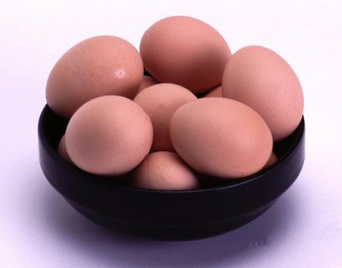
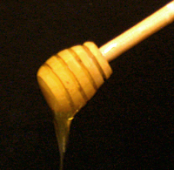
דבש
ביצים
דבורת הדבש

Slide 18
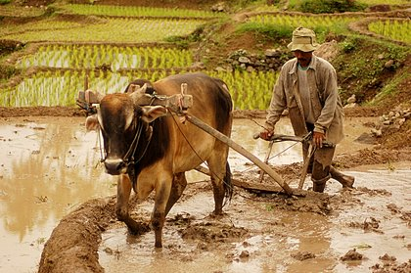
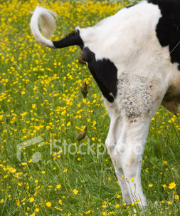
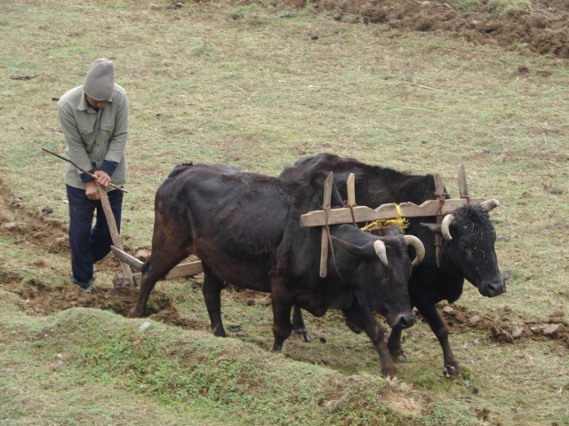
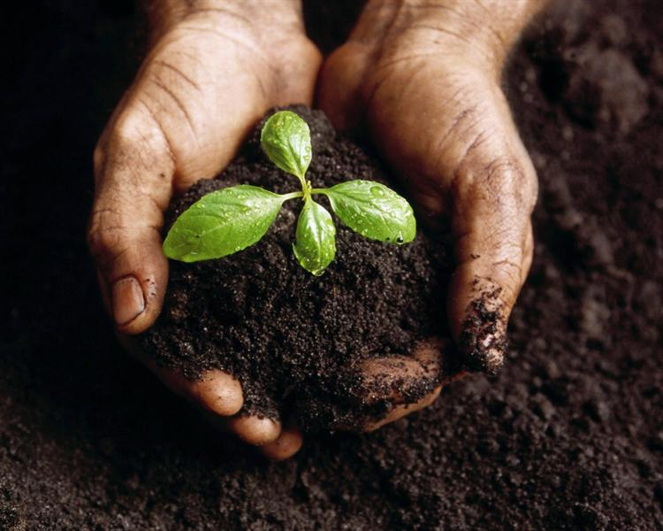
תרומת לחריש
כחומר דשן

Slide 19
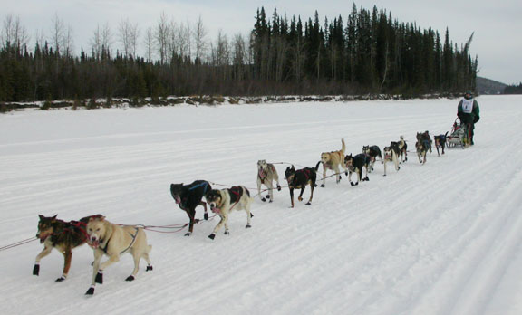
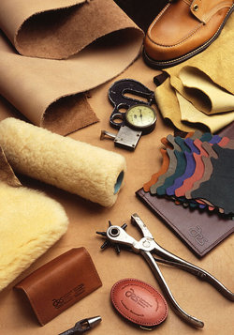
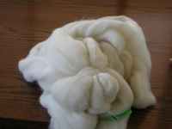
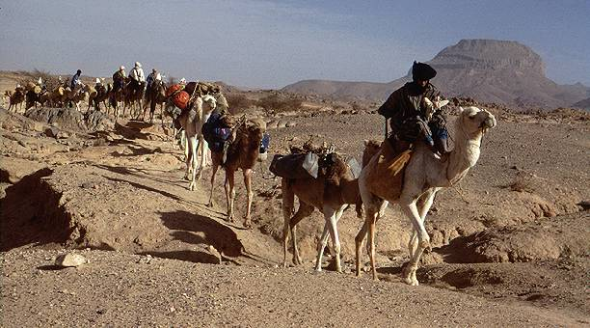

ככלי תחבורה
כחומרי גלם

Slide 20




ככלי מלחמה
ככוח עבודה

Slide 21


השפעת החקלאות על צפיפות אוכלוסיית האדם
רוב הצמחים ע"פ כדור הארץ אינם נעכלים ע"י בני האדם.
בדונם שטח טבעי רק 0.1% מהצמחיה ניתנת למאכל אדם.
ע"י גידול של מיני הצמחים ובעלי החיים הניתנים לאכילה באופן שהם מהווים 90% מהצומח בדונם אחד, השיגו בני האדם הרבה יותר קלוריות אכילות ליחידת שטח.

Slide 22
המעבר לחקלאות כתהליך המזין את עצמו
הקשר הדו-כיווני בין העליה בצפיפות אוכלוסיית האדם ובין החקלאות
עליה בצפיפות האוכלוסיה
חקלאות
קיצור הזמן בין לידה ללידה
יושבי קבע

Slide 23

עודפי מזון אפשרו התמחות ויצירת חברות אדם מורכבות יותר דבר שאפשר פיתוח טכנולוגיות שאפשרו יצור עוד יותר מזון .

Slide 24
מה גרמה המפכה החקלאית הראשונה?
המעבר מנוודות, ליקוט, ציד ודייג להתעסקות בחקלאות.
ביות של בעלי חיים ותרבות של צמחים.
התפתחות של יישובי קבע וצמיחת תרבויות בעלות ארגון חברתי.
החלו להיווצר עודפי מזון בעיקר לשימוש בעונות בהן לא ניתן לעבד את הקרקע וכן לצורך מסחר.
התפנה זמן לעיסוקים נוספים כגון אריגת בגדים, ייצור כלים ועוד..
שימוש בטכנולוגיות פשוטות -כמו חריש בעזרת בהמות, שאיבת מים בכלים פשוטים ועוד..
גידול מתון של האוכלוסייה

Slide 25


המהפכה החקלאית השנייה
התרחשה ממחצית המאה ה-17 במערב אירופה:
מחזור זרעים - זריעת גידולים שונים בסדר מסוים בחלקת שדה. כל גידול צורך חומרים שונים מן הקרקע ומחזור הגידולים שומר על פוריות הקרקע.
מיכון חקלאי - החלו להשתמש בכלי עבודה חקלאיים לדוגמא: מזרעה וקולטיבטור- לאיבוד עמוק יותר של השדה. ייעול בעבודת השדה, בחריש, בקציר ובאיסום המזון.
שימוש בזרעים חדשים והכנסת גידולים חדשים (סלק סוכר, תפוחי אדמה, תלתן ,זני בקר חדשים).

Slide 26
מדוע אומרים שבין החקלאות וגידול האוכלוסייה בעולם יש משוב חיובי?
דרישה למזון
חקלאות
אוכלוסיית האדם
יצור מזון

Slide 27
האם יש גבול עליון לגידול אוכלוסיית האדם?

Slide 28

התיאוריה של מלטוס
ב-1798 פרסם הכלכלן תומס רוברט מלטוס את מחקרו , בו חזה משבר מזון עתידי.
קצב גידול אוכלוסיית האדם > קצב גידול מזון
רעב, מחלות, מלחמת קיום
בלימת גידול האוכלוסייה

Slide 29





מה הקשר בין התמונות ?
כימשון פרוטיסט שהרס את יבול תפוחי האדמה

Slide 30
מה גרמה המפכה החקלאית השניה?
החל גידול מואץ של האוכלוסייה.
עלייה בביקוש למזון, בייצור ובתפוקה החקלאית, היווצרות עודפי מזון נוספים.
התרחבות האמצעים טכנולוגיים- מיכון חקלאי, מחזור זרעים, תהליכי ייעול והשבחה בעבודת האדמה.
עליה בתופקה החקלאית והתרחבות של הייצור המסחרי.
התבצע ארגון מחדש של הקרקעות. הקרקעות עברו מבעלות של אצילים לבעלות של האיכרים ולהקמתם של משקים חקלאיים משפחתיים

Slide 31

המהפכה החקלאית השלישית
קצב גידול אוכלוסיית העולם
כמות אנשים במיליארדים
שנים

Slide 32

מדוע תחזיותיו של מלטוס התבדו?

Slide 33


המהפכה הירוקה
נורמן בורלוג – אבי המהפכה הירוקה - טיפוח זנים חדשים של חיטה 1914-2009

Slide 34

חלקת ניסוי לטיפוח זני חיטה
הכלאות בין זנים שונים של חיטה גרמה לגידול היבול בעולם פי 5 ויותר

Slide 35



בייות החיטה
חיטת בר- שיבולת שנשברת
קיימת בטבע מוטציה "קטלנית" שמונעת שבירת השיבולת.
חיטת תרבות
חיטת הבר
Tricticum dicoccoides

Slide 36


תאוסינטה
תירס

Slide 37





גידולים שונים שפותחו מכרוב הבר
Brassica oleracea

Slide 38




גידולים שונים שפותחו מסלק הבר
סלק מאכל
Beta vulgaris L.
סלק מצוי-סלקיים
סלק סוכר
סלק עלים

Slide 39



בננות ניבררו לזרעים קטנים או העדר זרעים

Slide 40

החומוס ויכולתו לגרום לאושר
זני החומוס התרבותי שעובדו על ידי בני האדם, מכילים רמות גבוהות בהרבה של החומצה האמינית טריפטופן בהשוואה לחומוס הבר.
הטריפטופן הוא חומר המוצא של סרוטנין. שגורם לנו להיות רגועים ומאושרים.
זו דוגמה לכך שהחקלאים הקדמונים בררו צמחים, גם לפי ערכם התזונתי והשפעותיהם המנטליות.

Slide 41




שיפור שיטות השקיה
השקיה בתעלות הצפה
השקיה ידנית
שמחה בלאס – 1959 - השקיה בטפטוף
שימוש בממטרות על קוונוע

Slide 42

טכנולוגיות עתירות הון
כיום בארה"ב (המאה ה- 21 ), כ 3- מיליון חקלאים מספקים מזון לכל האוכלוסייה (כ 270- מיליון), ועוד נשארים להם עודפים בכמות המאפשרת להם לסחור עם כל העולם.

Slide 43



Slide 44
המהפכה הירוקה
מעבר מ"חקלאות מסורתית" ל" חקלאות תעשייתית"- עליה בתוצרת החקלאית.
טכנולוגיות מתקדמות- חממות "המהפכה הלבנה", השקיה מבוקרת , הידרופוניקה.
צימצום כוח עבודה- מיכון חקלאי מתקדם.
השבחת זנים קיימים ופיתוח זנים חדשים על ידי הנדסה גנטית
שימור יעיל יותר של התוצרת החקלאית
שימוש בדשנים וחומרי הדברה כימיים, יצירת חומרי הדברה חדשים
הוזלת הייצור
מסחר חקלאי בינלאומי- אמצעים מבוקרים ומהירים להובלת התוצרת החקלאית.
אמצעי דישון והדברה כימית.

Slide 45
חקלאות אינטנסיבית
יבול גדול, ליחידת שטח
בזמן קצר!
גידול הייבולים בחלק מהשטחים
פי 3-4 ללא הרחבת השטחים החקלאיים
וללא הגדלת כוח העבודה

Slide 46
חסרונותיה של המהפכה הירוקה
ייקור המזון - הזרעים החדשים יקרים מאד והממשלות הוצרכו לסבסד אותם כדי שהאיכרים הזעירים יוכלו להשתמש בהם מה שגרם לייקור המזון.
טעם ואיכות - טעמם של הזנים החדשים שפותחו ,שונה מזה של הזנים המסורתיים אליהם הורגלו האיכרים. דבר זה גרם לירידה בביקוש והחקלאים שהשתמשו בזנים חדשים ,הפסידו. הזנים החדשים פחות עשירים בחלבונים.
אבטלה - המיכון, ההשקיה, הדשנים וחומרי ההדברה עלו הון רב, לכן האיכרים הזעירים לא השתמשו בהם ואם כן, אז הם נאלצו לקחת הלוואות כדי להצטייד בכל הדרוש . רבים לא עמדו בהחזרי ההלוואות ונאלצו למכור את אדמותיהם לבעלי האחוזות – דבר שגרם לאבטלה.
בעיות אקולוגיות - השימוש המוגבר בדשנים מלאכותיים ובחומרי הדברה גרם לבעיות אקולוגיות חמורות כגון זיהום מי התהום, המלחת קרקעות ופסולת בלתי מתכלה של יריעות פלסטיק.

